Slide 1

人教版
高中思想政治
必修3
政治与法治
第一课
历史和人民的选择
第一框 中华人民共和国成立前各种政治力量
https://mp.weixin.qq.com/s/H4v67W4-HrRQjT27wmUILg

Slide 2
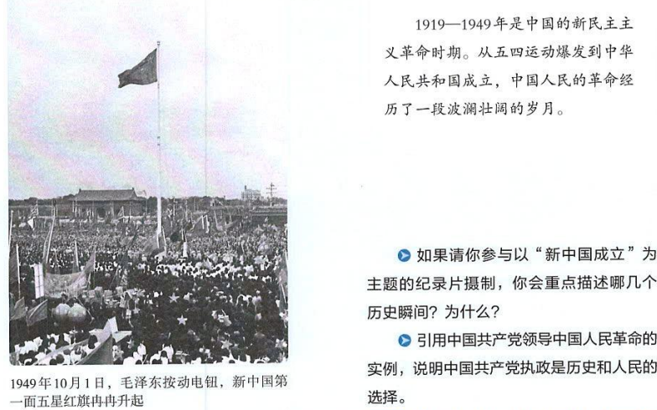
探究与分享一

Slide 3
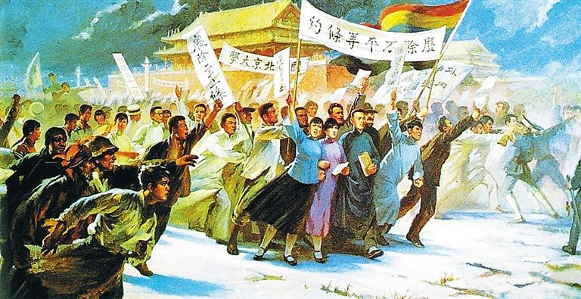
五四运动

Slide 4
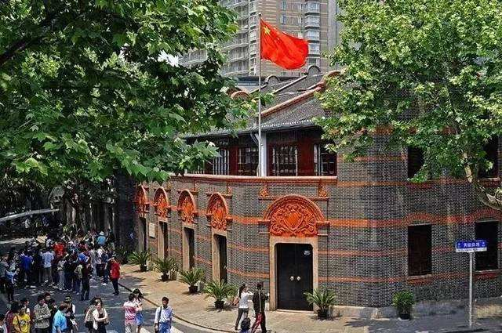
中国共产党成立

Slide 5
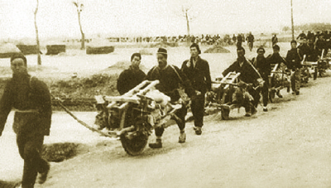
淮海战役的胜利是靠百万小推车推出来的

Slide 6
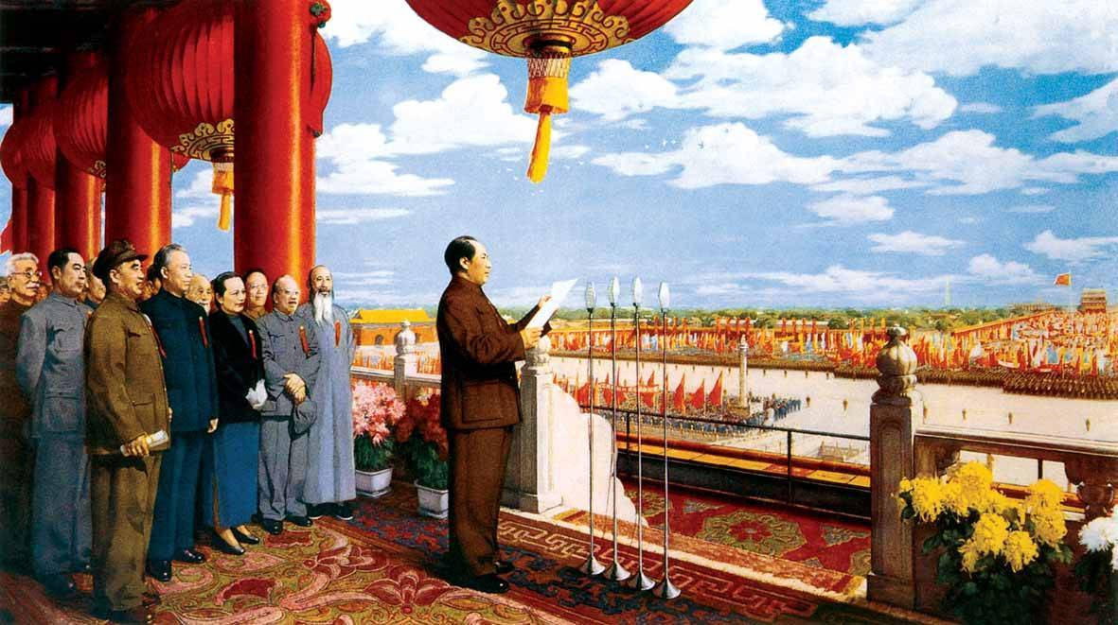
新中国成立

Slide 7
一．近代中国的基本国情和主要矛盾
探究与分享二
1939年，毛泽东在《中国革命和中国共产党》中指出：“中国现时的社会，是一个殖民地、半殖民地、半封建性质的社会。只有认清中国社会的性质，才能认清中国革命的对象、中国革命的任务、中国革命的动力、中国革命的性质、中国革命的前途和转变。所以，认清中国社会的性质，就是说，认清中国的国情，乃是认清一切革命问题的基本的根据。”
结合上述论断，谈谈把握近代中国基本国情的重要性。

Slide 8

近代中国的基本国情和主要矛盾
资产阶级革命
（资本主义制度）；
工业革命
（机器化大生产）
八国联军侵华战争
《辛丑条约》
彻底沦为“双半”社会
第二次鸦片战争
《天津条约》《北京条约》等
“双半”程度进一步加深
17世纪中叶
1860年
1900年
1840年
1894年
鸦片战争
《南京条约》
开始沦为“双半”社会
甲午中日战争
《马关条约》
大大加深了“双半”程度
1.半殖民地半封建社会是近代中国的基本国情，也是认识和解决近代中国一切社会问题的基本依据。

Slide 9

名词点击
半殖民地 半封建
半殖民地：形式上是独立自主的国家，实际上政治、经济、外交、军事等方面都受到外国殖民主义的控制。
半封建：形式上仍是封建统治和自然经济占主导地位，实际上社会已逐渐近代化，资本主义经济、政治、文化等因素在不断发展。

Slide 10
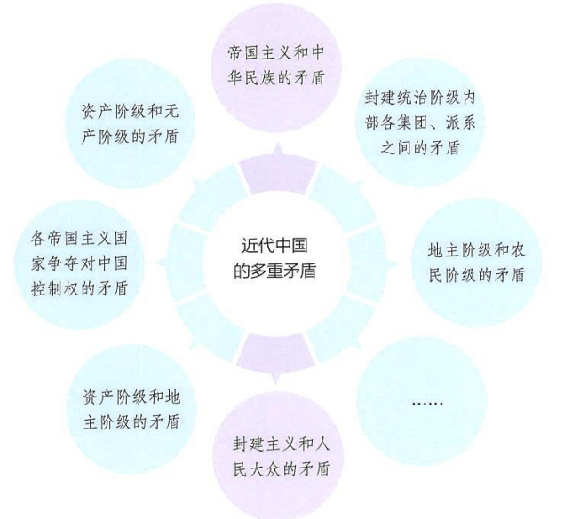
2.半殖民地半封建社会的基本国情决定了近代中国有多重矛盾，它们相互交织。其中，帝国主义和中华民族的矛盾、封建主义和人民大众的矛盾是主要矛盾。

Slide 11

3.近代中国的基本国情和主要矛盾决定了近代中国的两大历史任务：推翻帝国主义和封建主义的统治，实现民族独立和人民解放；彻底改变贫穷落后的面貌，实现国家富强和人民富裕。

Slide 12
二．各种政治力量解决中国问题的方案
探究与分享三
在滚滚向前的历史长河中，不同的河段会现出不同的旋涡与浪花，形成所处时代的特殊问题。这些问题既关乎国家民族发展的前途命运，也牵动千家万户普通百姓的冷暖人生，如何面对近代中国的基本国情和主要矛盾？如何回应时代的声音？面对上述问题，各种政治力量先后登上历史舞台。
运用你所学过的知识，说一说近代中国先后有哪些政治力量登上过历史舞台，它们对时代的声音分别作出了怎样的回应。

Slide 13
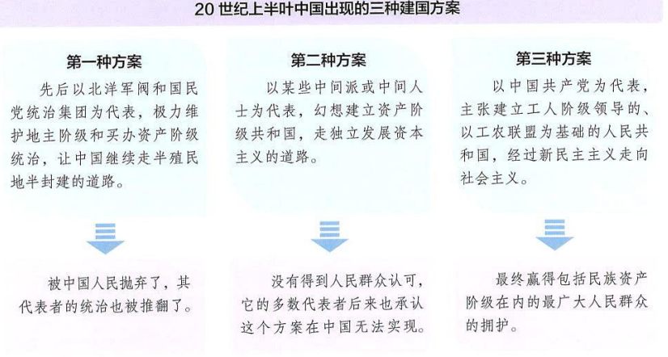
1. 20世纪上半叶，在中国的出路、前途和命运问题上，各种政治力量分别提出自己的方案，进行了异常激烈的较量。

Slide 14
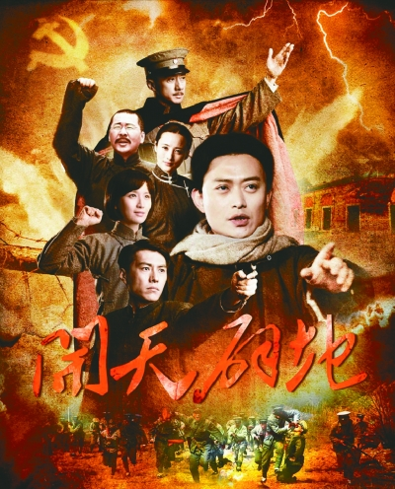

2. 中国共产党成立的意义：1921年7月，中国共产党诞生，这是中国历史上开天辟地的大事变。为中国人民谋幸福，为中华民族谋复兴，是中国共产党人的初心和使命。从此，中国人民的斗争就有了主心骨，看到了解决中国问题的出路和希望。

Slide 15


3.在近代中国三种政治力量所提出的三种方案中，中国共产党的方案在历史和人民的检验中脱颖而出，最终成为唯一正确的选择。中国共产党执政，既是历史的选择，也是人民的选择。https://haokan.baidu.com/v?vid=4543136142544805492

Slide 16
三．没有共产党就没有新中国
探究与分享四
从北京城往西一百多千米，顺着一条奔流的小溪，可以到达一个群山环抱的小山村——堂上村。1943年，歌曲《没有共产党就没有新中国》就诞生在这里，并从这里传遍大江南北，经久不衰。歌曲原名为《没有共产党就没有中国》，后来，毛泽东作了修改，在“中国”前面添加了“新”字。
如今，在这首歌的诞生地，人们建起了纪念馆。许多学校在这里为学生举办18岁成人礼。
为什么毛泽东在“中国”前面添加了“新”字？说说你对“没有共产党就没有新中国”的理解。
在歌曲《没有共产党就没有新中国》的诞生地举办18岁成人礼有何特殊意义？
了解你所在地区有哪些革命遗址可以作为教育实践基地，结合本地实际情况，设计一次教育实践活动。

Slide 17
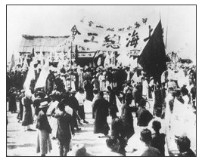
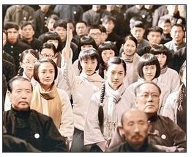
1.中国在由封建社会逐渐成为半殖民地半封建社会的过程中，其社会结构和阶级结构也在发生变化。
随着官办和外国人开办的工业企业的创建，中国出现了最早的近代产业工人。中国工人阶级富有斗争精神，具有革命性，他们同先进的生产方式相联系，是先进生产力的代表，具有先进性，成为反帝反封建的民主主义革命的领导力量。

Slide 18
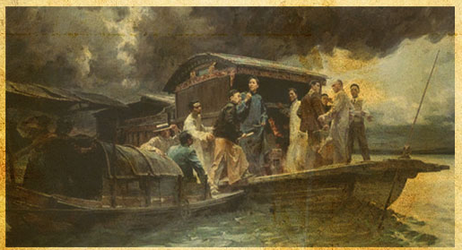
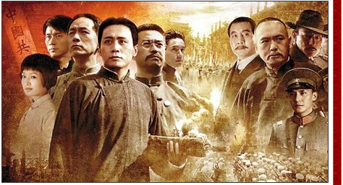
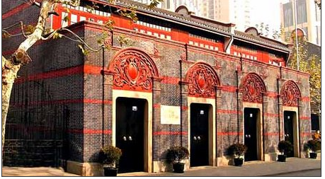
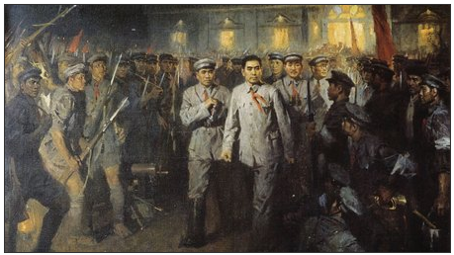
2.中国共产党一经成立，就把实现共产主义作为党的最高理想和最终目标，义无反顾地肩负起实现中华民族伟大复兴的历史使命，对“为什么革命，怎样革命”的根本问题给出了正确的答案。
中国共产党深刻认识到，实现中华民族伟大复兴，必须推翻压在中国人民头上的帝国主义、封建主义、官僚资本主义三座大山，实现民族独立、人民解放。

Slide 19
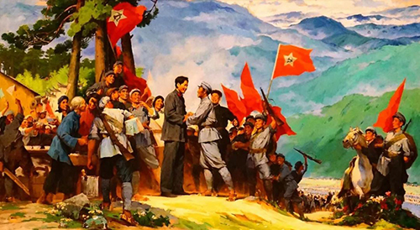
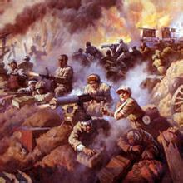
3.中国共产党领导中国各族人民经过28年浴血奋战，终于推翻了三座大山，取得了新民主主义革命的伟大胜利，于1949年10月1日建立中华人民共和国，实现了中国从几千年封建专制政治向人民民主的伟大飞跃。从此，中国人民掌握了国家的权力，成为国家和自己命运的主人。

Slide 20
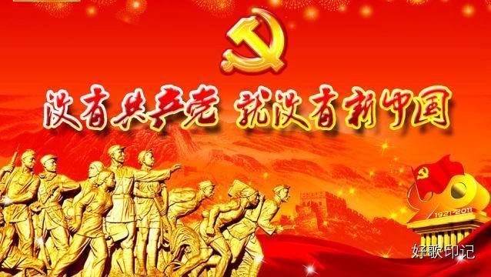
4.没有共产党就没有新中国，这是对近代以来中国人民斗争经验的历史总结，是中国人民在长期探索、艰苦奋斗的基础上共同确认的历史真理。

Slide 21
课堂训练
1．马克思曾经说过:“人们自己开创自己的历史，但是他们并不是随心所欲地创造，并不是在他们自已选定的条件下创造，而是在直接碰到的、既定的、从过去承继下来的条件下创造。”中国共产党的下列做法符合该论断的是（ ）
①中国共产党对“为什么革命，怎么样革命”的问题给出正确答案，把马列主义基本原理同中国革命的具体实践结合
②全盘吸收马列主义，实行“农村包围城市”的正确革命道路
③认真研究近代中国基本国情，据此探索中华民族复兴之路
④消灭我国社会主要矛盾，推翻三座大山，建立新中国
A.①② B.①③ C.②④ D.③④
【答案】B

Slide 22
2．某班同学围绕“中国共产党执政地位的确立”开展了一次主题班会，其中你认为不符合班会主题的观点是( )
A.获得中间派人士和民族资产阶级的支持
B.经过28年努力，带领人民建立了新中国，进入社会主义社会
C.领导中国人民进行新民主主义革命，实现人民当家作主
D.获得中国工人阶级和大多数知识分子的支持，为共产党党组织和中国革命事业提供了群众支持和人才支持。
【答案】B

Slide 23
3．鸦片战争后，中国逐步沦为半殖民地半封建社会，其主要原因是（ ）
①帝国主义的侵略
②两次鸦片战争、中法战争、中日甲午战争、八国联军侵华战争对清政府的打击
③中国封建统治日趋没落
④西方文明更为先进
A．①② B．③④ C．①③ D．②④
【答案】C

Slide 24
4．近代中国的两大历史任务是：（ ）
①推翻帝国主义和封建主义的统治，实现民族独立和人民解放
②建立资本主义共和国
③彻底改变贫穷落后的面貌，实现国家富强和人民富裕
④建立社会主义国家
A.①② B.①③ C.②④ D.③④
【答案】B

Slide 25
5．中国共产党成立之前，中国社会各阶级、各阶层对外国侵略者和本国封建统治者所进行的斗争，存在着两个根本性的弱点：（ ）
①没有斗争精神，不具有革命性
②不具有先进性
③没有认清革命的目的和对象
④没有广泛地发动人民群众特别是工农群众
A.①② B.③④ C.①③ D.②④
【答案】B

Slide 26
6．中国共产党的成功的外部条件是：（ ）
A. 1919年五四运动后，工人阶级成为反帝反封建的民主主义革命的领导力量
B. 中国共产党一经成立，就把实现共产主义作为党的最高理想和最终目标
C. 1917年俄国十月革命一声炮响，给中国送来了马克思列宁主义
D. 中国共产党对“为什么革命，怎样革命”的根本问题给出了正确的答案
【答案】C

Slide 27


人教版
高中思想政治
必修3
政治与法治
第一课
历史和人民的选择

